Slide 1
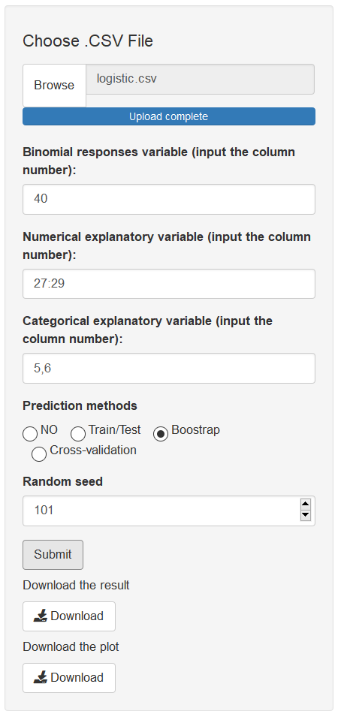
界面介绍
Logisitic回归模型
导入数据
因变量列数
数值型自变量列数
分类型自变量列数
模型预测效果评估方法
随机种子数
点击查看结果
下载结果
下载ROC曲线

